Slide 1
Reunión previa y de homologación
Servicios de ingeniería de diseño, construcción de las obras civiles, instalaciones auxiliares de línea y estaciones, suministro e instalación del sistema integral ferroviario que incluye el material rodante y puesta en marcha de la Línea 2 del Metro de Panamá
ESTACIONES
09.30-10.03 /2014

Slide 2
ESTACIONES
CONTENIDO
Descripción Conceptual de la estaciones
Tipologías
Estaciones tipo
Estaciones singulares
Cubiertas y cerramientos laterales
Materiales y acabados
Restitución de Superficies

Slide 3
Descripción Conceptual de la estaciones
INTRODUCCIÓN
En total la las estaciones de la LÍNEA 2 responden al diseño de dos tipologías y tres casos Singulares.
Estaciones Tipo:
Estación tipo con andenes laterales y apoyo estructural central
Estación tipo con andenes laterales y apoyo estructural de tipo pórtico
Estaciones singulares:
San Miguelito.
UTP
Nuevo Tocumen.

Slide 4
Descripción Conceptual de la estaciones
Características generales de las estaciones .
Elevadas con dos niveles (Vestíbulo y Anden)
Longitud general de andén: 94 m.
Distancia entre andenes: 7,76 m. ( estaciones de andenes laterales)
Distancia de la nariz del anden al eje de vía 1,545 m.
Distancia de riel a andén acabado: 1,09 m.
Ancho mínimo libre de andén desde el borde: 3,60 m (a ampliable en función de la demanda de usuarios, el nivel de servicio y la evacuación para casos de emergencia).
Condicionantes de diseño.
Cota del alineamiento.
Rapidez en el método y materiales constructivos.
Ancho disponible en superficie.
Conexión con otros modos de transporte

Slide 5
Descripción Conceptual de la estaciones
LISTADO DE ESTACIONES
No. | Nombre | PK (al eje) | Tipología | Eje Vial
1 | San Miguelito | 0+430 | SINGULAR | Av. Domingo Díaz (Lateral)
2 | Paraíso | 1+205 | Apoyo sobre pilares centrales | Av. Domingo Díaz (Lateral)
3 | Cincuentenario | 2+040 | Apoyo sobre pilares centrales | Av. Domingo Díaz (Lateral)
4 | Villa Lucre | 3+395 | Apoyo sobre pilares centrales | Av. Domingo Díaz (Lateral)
5 | El Crisol | 4+695 | Apoyo sobre pórtico | Av. Domingo Díaz (Central)
6 | Brisas del Golf | 6+195 | Apoyo sobre pórtico | Av. Domingo Díaz (Central)
7 | Los Pueblos – Metromall | 7+075 | Apoyo sobre pórtico | Av. Domingo Díaz (Central)
8 | San Antonio | 8+005 | Apoyo sobre pórtico | Av. Domingo Díaz (Central)
9 | Pedregal – Las Acacias | 9+570 | Apoyo sobre pilares centrales | Av. Domingo Díaz (Lateral)
10 | Don Bosco | 10+550 | Apoyo sobre pilares centrales | Av. Domingo Díaz (Lateral)
11 | UTP | 12+280 | SINGULAR | Av. Domingo Díaz (Semi Central)
12 | Mañanitas | 13+750 | Apoyo sobre pilares centrales | Vía Panamericana (Central)
13 | Hospital del Este | 15+535 | Apoyo sobre pilares centrales | Vía Panamericana (Central)
14 | Altos de Tocumen | 17+425 | Apoyo sobre pilares centrales | Vía Panamericana (Central)
15 | La Doña | 18+540 | Apoyo sobre pilares centrales | Vía Panamericana (Central)
16 | Nuevo Tocumen | 20+440 | PARTICULAR | Vía Panamericana (Semi Central)

Slide 6
Descripción Conceptual de la estaciones
ESTACIONES TIPO:
DE APOYO CENTRAL
DE DOBLE PORTICO

Slide 7
Descripción Conceptual de la estaciones
ESTACIÓN TIPO SOBRE APOYO CENTRAL
Apoyan sobre nivel superficie sobre dos pilas centrales hermanadas con unos voladizos laterales de unos 15 m a cada lado.
Las pilas con sus capiteles serán ejecutados longitudinalmente mediante 6 vanos de aproximadamente 15m.
Concepto similar a las estaciones elevadas de la Línea 1.
Tipología apta para las estaciones localizadas sobre los laterales del Corredor Domingo Díaz y para el centro del Corredor de la Vía Panamericana.

Slide 8
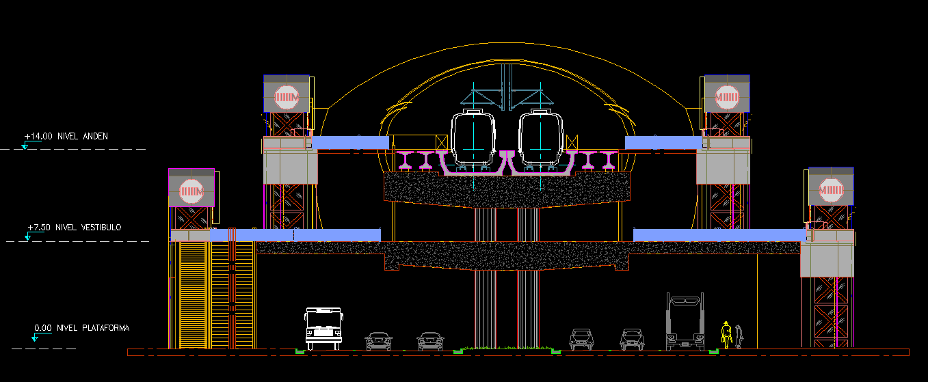
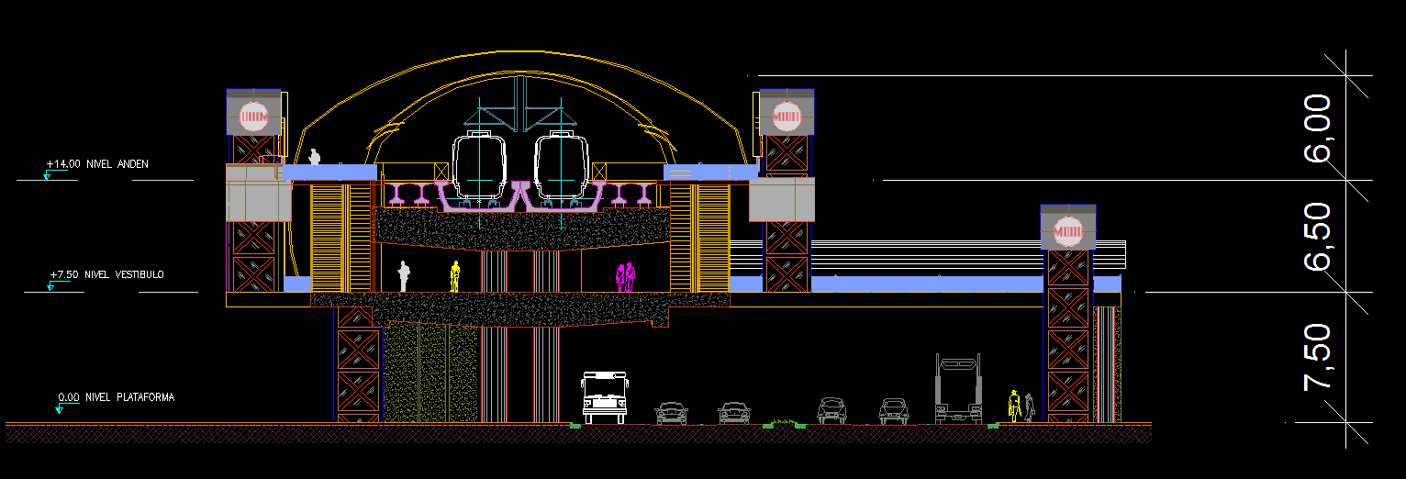
Descripción Conceptual de la estaciones
ESTACIÓN TIPO SOBRE APOYO CENTRAL
SECCIÓN TÍPICA ( implantación central en Vía Panamericana)
SECCIÓN TÍPICA ( implantación lateral en Av. Domingo Díaz)

Slide 9
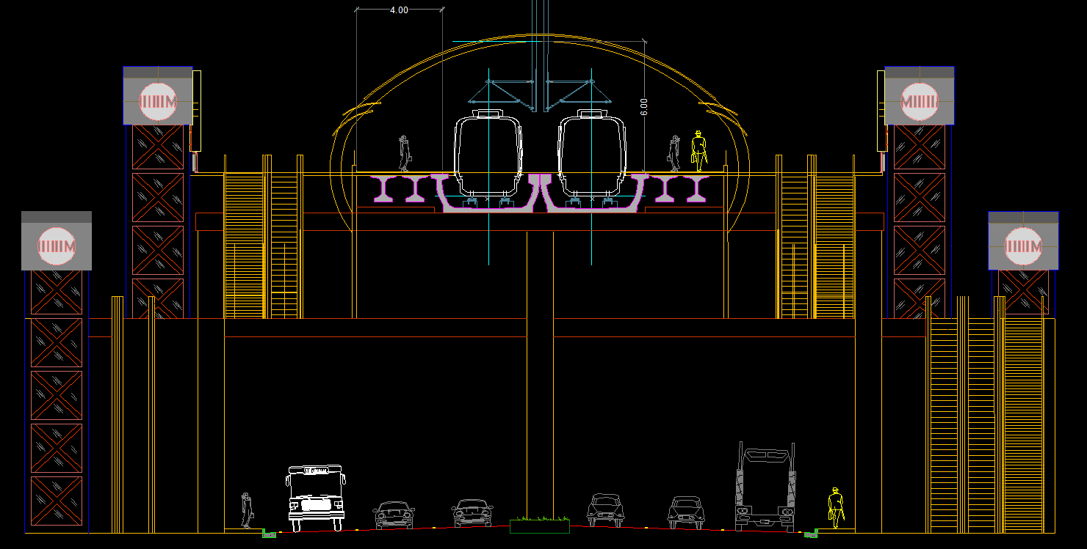
Descripción Conceptual de la estaciones
ESTACIÓN TIPO DE DOBLE PÓRTICO
Apoyan sobre nivel superficie con pórticos dobles de 15 m. de luz o más (dependiendo de estructuras laterales de vialidad) con una única pila central sobre el eje del corredor vial y las pilas laterales por fuera de la calzada (de 3 carriles por sentido)
Los pórticos serán ejecutados longitudinalmente mediante 6 vanos de aproximadamente 15m
Tipología apta para las estaciones localizadas en el centro del Corredor Domingo Díaz por la restricción de espacio en el centro de la calzada.
SECCION TIPICA

Slide 10
Descripción Conceptual de la estaciones
DESARROLLO DE LAS PLANTAS DE LAS ESTACIONES TIPO
Estación se desarrolla en los tres niveles : superficie, vestíbulo y andenes.
A nivel superficie están las columnas centrales y laterales (solo en el caso de los pórticos) adicionalmente a la llegada de las escaleras y ascensores del puente de uso público.
A nivel vestíbulo la estación dispone en las áreas públicas de y áreas no públicas. A las áreas públicas se accede por medio del puente de uso público ubicado en uno de los extremos de la estación
En el nivel andén están localizadas en el centro las vigas de las vías ferroviarias y sobre los laterales de las mismas los andenes (2) propiamente dichos.
Las escaleras y el elevador arriban a este nivel lateralmente con zonas de llegada / espera por fuera del ancho normal de los andenes.

Slide 11
Descripción Conceptual de la estaciones
ESTACIÓN TIPO SOBRE APOYO CENTRAL PLANTA NIVEL SUPERFICIE
IMPLANTACIÓN CENTRAL
IMPLANTACIÓN LATERAL

Slide 12
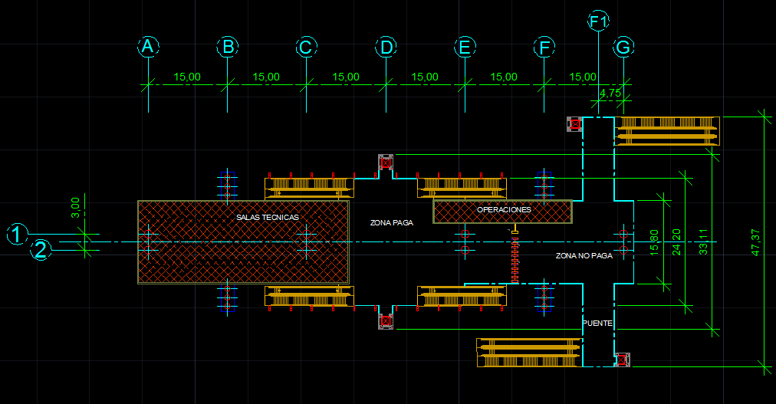
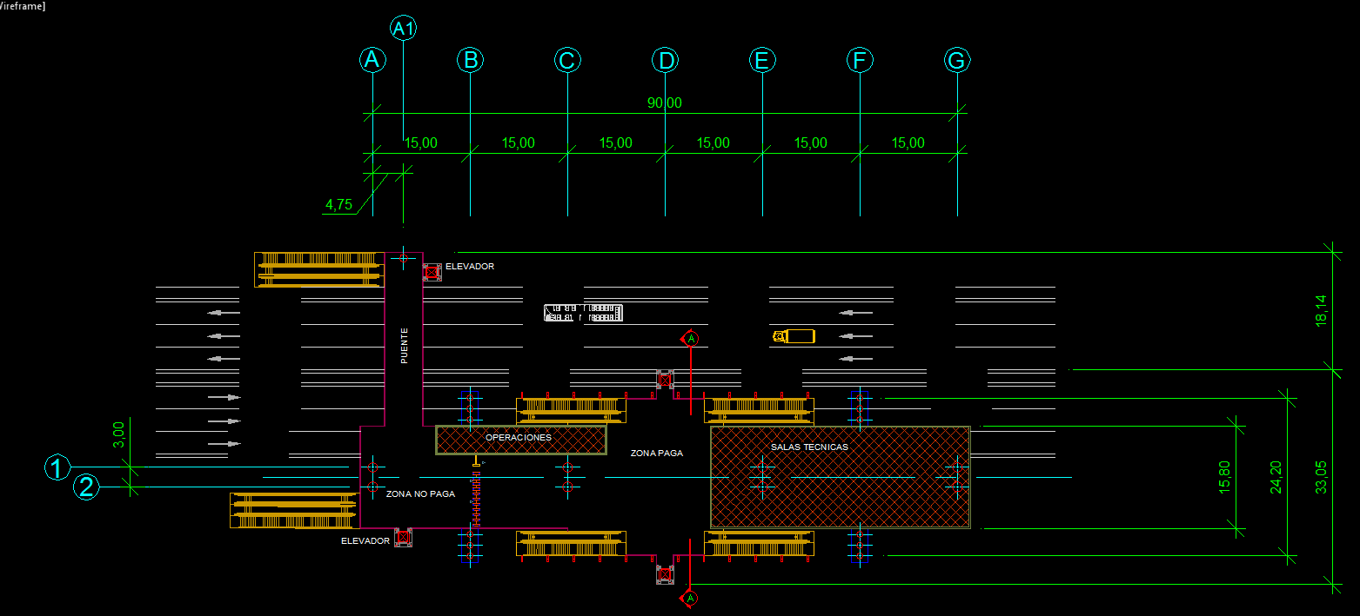
Descripción Conceptual de la estaciones
ESTACIÓN TIPO SOBRE APOYO CENTRAL PLANTA NIVEL VESTÍBULO
IMPLANTACIÓN CENTRAL
IMPLANTACIÓN LATERAL

Slide 13
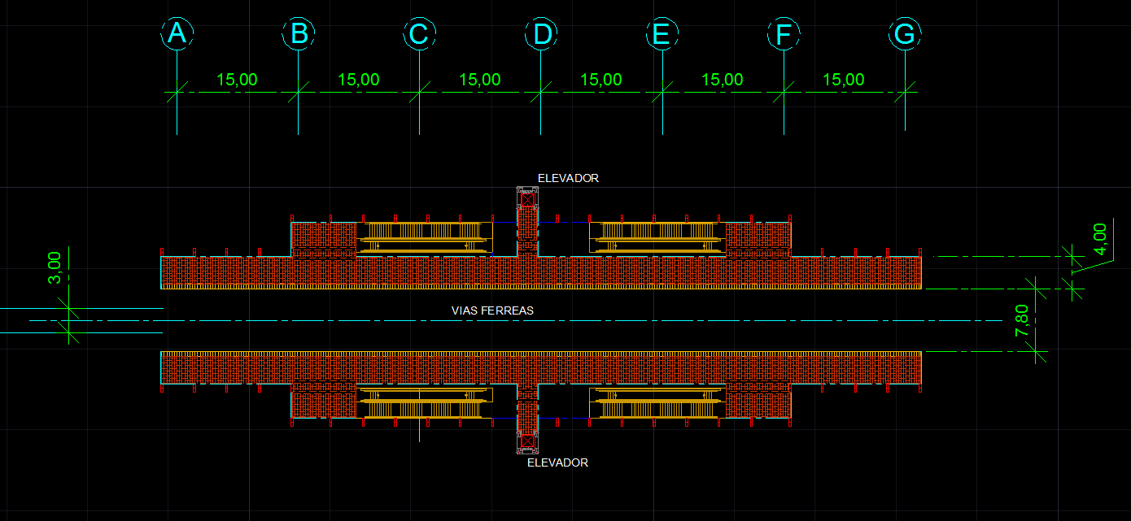
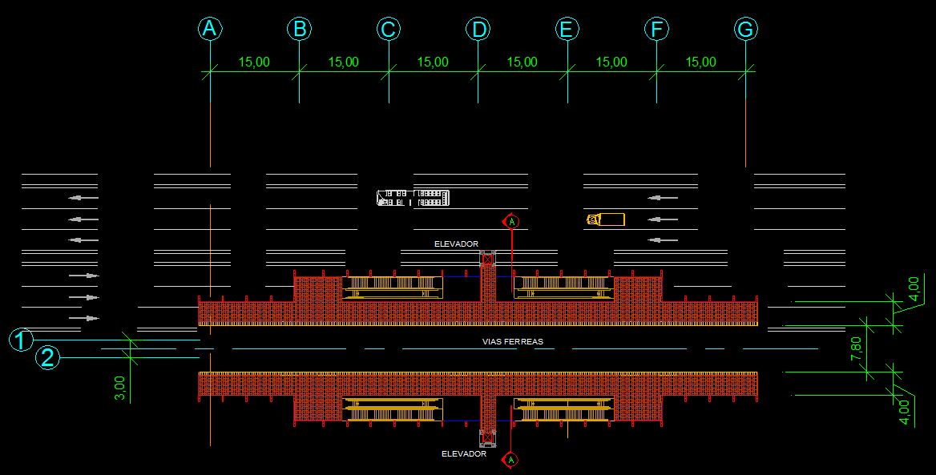
Descripción Conceptual de la estaciones
ESTACIÓN TIPO SOBRE APOYO CENTRAL PLANTA NIVEL ANDENES
IMPLANTACIÓN CENTRAL
IMPLANTACIÓN LATERAL

Slide 14
Descripción Conceptual de la estaciones
ESTACIÓN TIPO DE DOBLE PÓRTICO
PLANTA A NIVEL SUPERFICIE

Slide 15
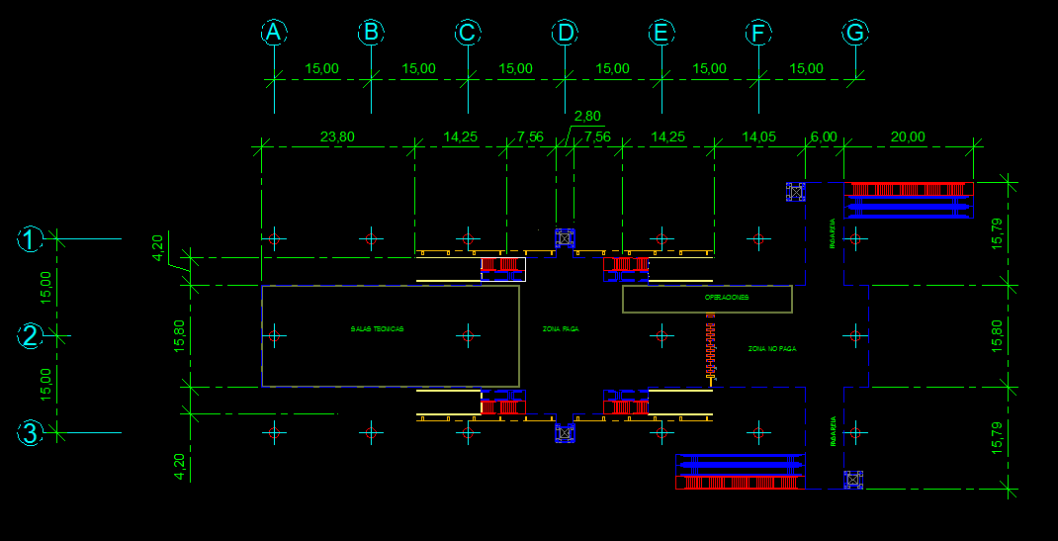
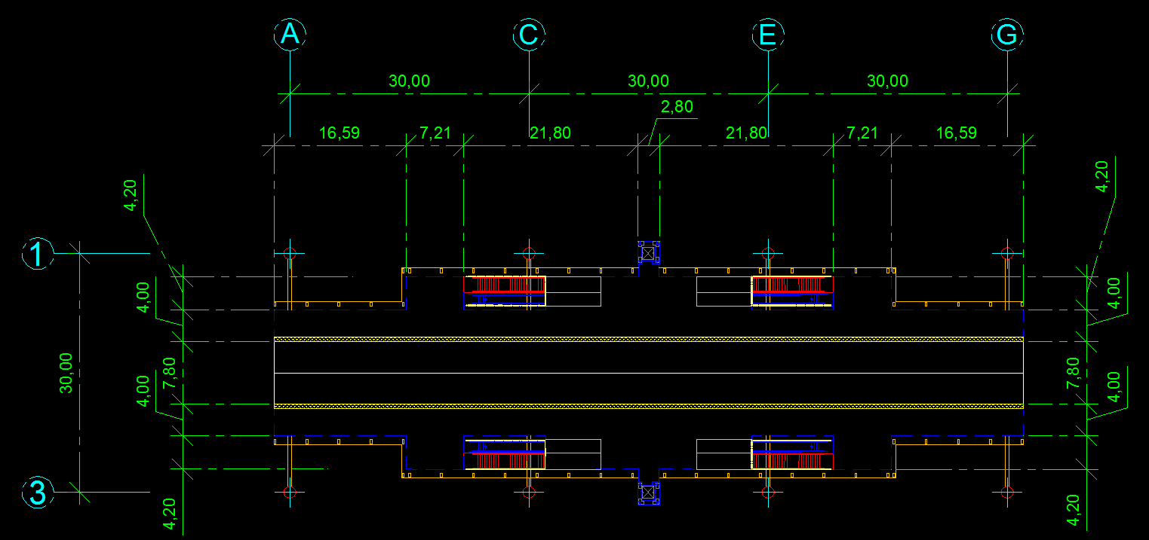
Descripción Conceptual de la estaciones
ESTACIÓN TIPO DE DOBLE PÓRTICO
PLANTA A NIVEL VESTÍBULO
PLANTA A NIVEL ANDEN

Slide 16
Descripción Conceptual de la estaciones
ESTACIONES SINGULARES:
San Miguelito 2.
UTP
Nuevo Tocumen.

Slide 17
Descripción Conceptual de la estaciones
ESTACIÓN SAN MIGUELITO 2
Es terminal lado Oeste (provisoria hasta la extensión de la L2 hasta Iglesia del Carmen) y la estación de intercambio de pasajeros con la Línea 1
Esta implantada en uno de los puntos mas críticos de la ciudad de Panamá, en el cruce de los corredores viales de la Av. Simón Bolívar / Domingo Diaz y la Av. Ricardo J. Alfaro.
La L2 tiene que cruzar por debajo de la L1 y al mismo tiempo dejar espacio libre para futuras expansiones del nudo vial existente.
Se ha priorizado la conectividad anden-anden entre ambas líneas con los recorridos más directos y minimizando el uso de los vestíbulos para los pasajeros de conexión.
Cada línea dispone de su vestíbulo y salas técnicas, sin duplicar aéreas operativas de uso común. Sendas áreas pagas de los vestíbulos están directamente conectadas.
De ser necesario las Líneas pueden operar independientemente.
La ampliación de la Línea hacia el lado Iglesia del Carmen no requiere de obras de adecuación.

Slide 18
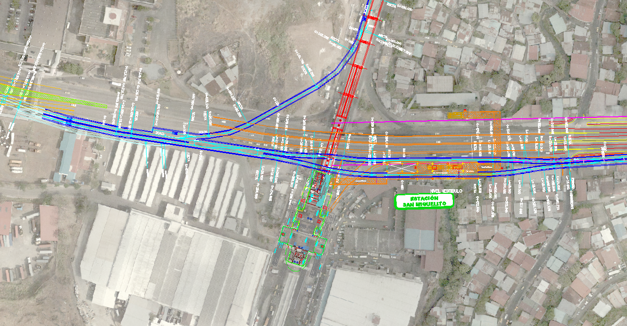
Descripción Conceptual de la estaciones
ESTACIÓN SAN MIGUELITO 2 IMPLANTACIÓN

Slide 19
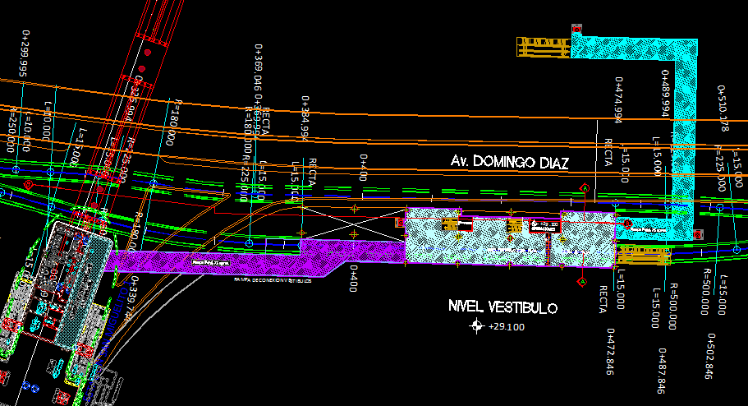
Descripción Conceptual de la estaciones
ESTACIÓN SAN MIGUELITO2 VESTÍBULOS

Slide 20
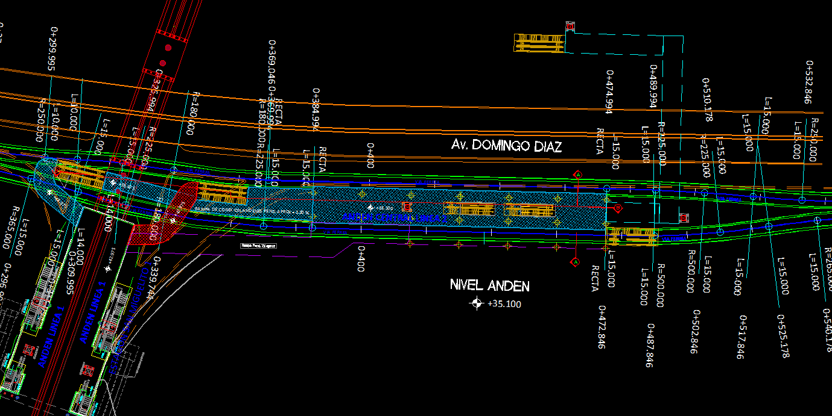
Descripción Conceptual de la estaciones
ESTACIÓN SAN MIGUELITO 2 ANDENES

Slide 21
Descripción Conceptual de la estaciones
ESTACIÓN SAN MIGUELITO 2 - SECCIONES
SECCIÓN TRANSVERSAL A-A
SECCIÓN TRANSVERSAL B-B

Slide 22
Descripción Conceptual de la estaciones
ESTACIÓN UTP
Por su proximidad con el Aeropuerto Internacional de Tocumen esta estación contara con facilidades para la conexión con un servicio dedicado de enlace entre el Metro y el Aeropuerto. En una primer etapa este servicio será mediante buses (zona de paradas a nivel superficie), en un futuro podrá hacerse mediante un sistema del tipo “People Mover” (con andenes a nivel vestíbulo)
Esta estación funcionará como terminal intermedia para servicios de loop corto en dirección al Oeste (Centro de la Ciudad de Panamá). Tendrá una tercera vía central y dos plataformas tipo isla. Las vías principales estarán sobre los laterales de la estación.
Para evitar mayores interferencias entre las columnas del viaducto ferroviario y los corredores viales la estación esta parcialmente desplazada sobre el lado norte del corredor vial Domingo Díaz
La estructura de soporte de la estación es similar a la de pórticos dobles.

Slide 23
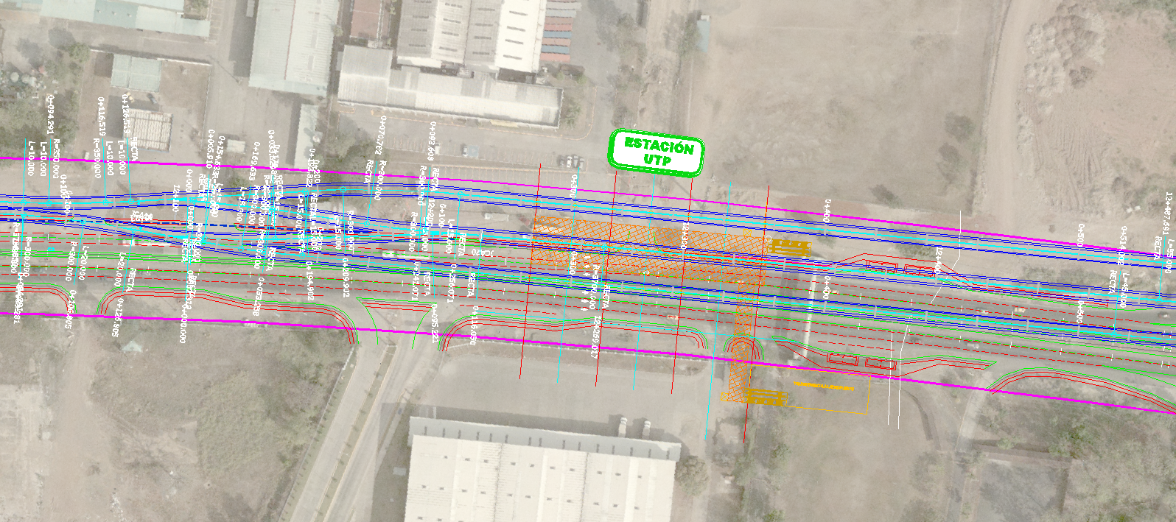
Descripción Conceptual de la estaciones
ESTACIÓN UTP IMPLANTACIÓN

Slide 24
Descripción Conceptual de la estaciones
ESTACIÓN UTP NIVEL SUPERFICIE

Slide 25
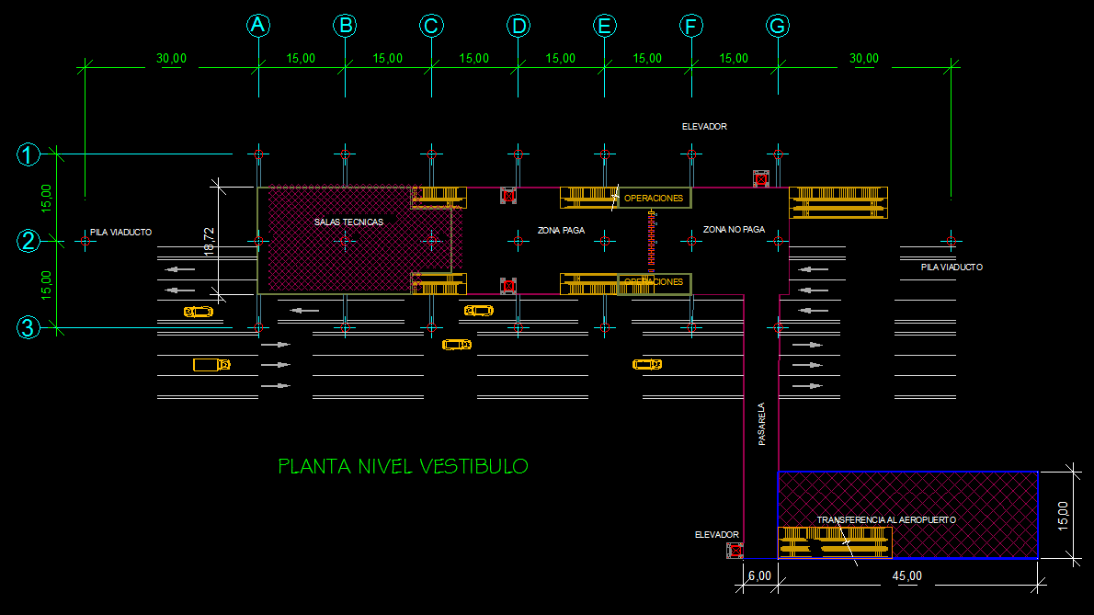
Descripción Conceptual de la estaciones
ESTACIÓN UTP VESTIBULO

Slide 26
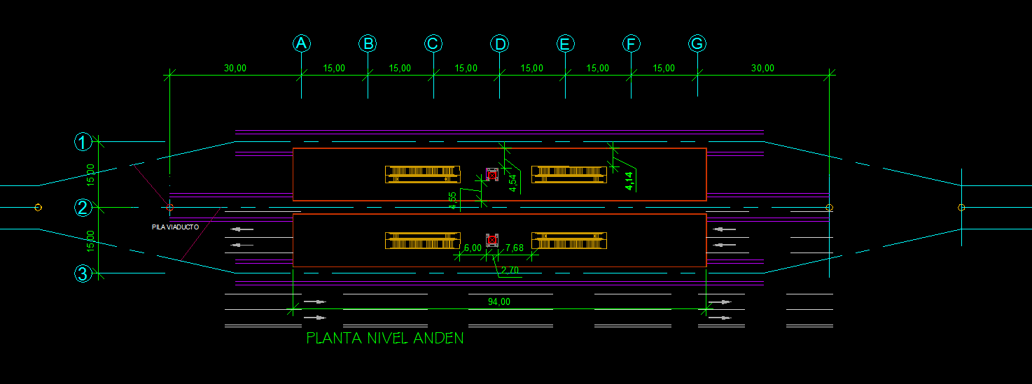
Descripción Conceptual de la estaciones
ESTACIÓN UTP ANDENES

Slide 27
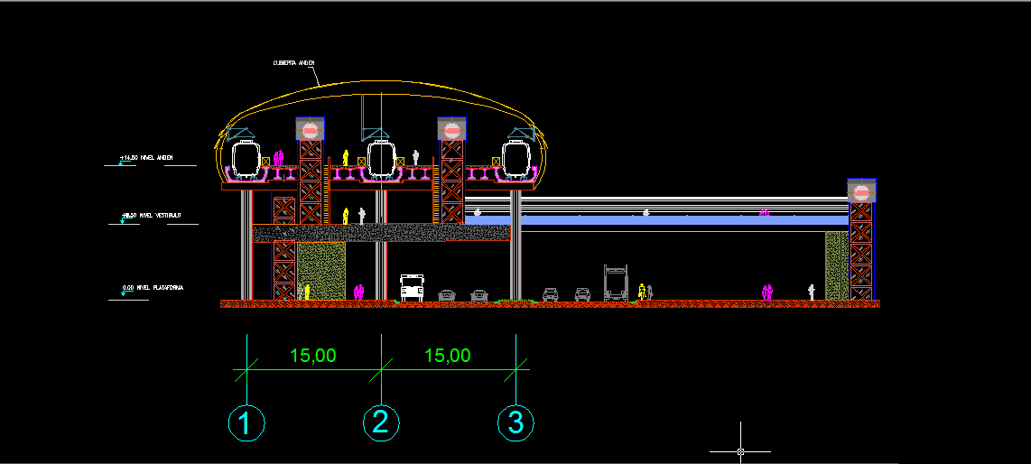
Descripción Conceptual de la estaciones
ESTACIÓN UTP SECCIÓN TRANSVERSAL

Slide 28
Descripción Conceptual de la estaciones
ESTACIÓN NUEVO TOCUMEN
Funcionara como estación terminal lado Este y dispondrá de una estación de transferencia de pasajeros entre el Metro y el Metrobus en forma de isla localizada a nivel superficie por debajo del vestíbulo del metro.
El proyecto contempla el desvió de carácter definitivo de los 2 carriles existentes (3 a futuro) de la rama sur (sentido Este) de la Vía Panamericana para dar lugar a la estación de transferencia.
La estación de transferencia se desarrollarla en dos etapas: el Proyecto contempla la construcción de la Fase 1 con 8 posiciones de parada de buses, el núcleo de escaleras de superficie a Vestíbulo lado Oeste. Y la totalidad de las obras viales del intercambiador y la relocalización de la Vía Panamericana.
Se contempla para una futura ampliación una segunda fase de zona paga a nivel vestíbulo (lado Este), un núcleo adicional de escaleras y 8 paradas restantes.
La estructura de la estación es del tipo hibrida con un pórtico central y voladizos laterales con 6 vanos de 15 m. cada uno.

Slide 29
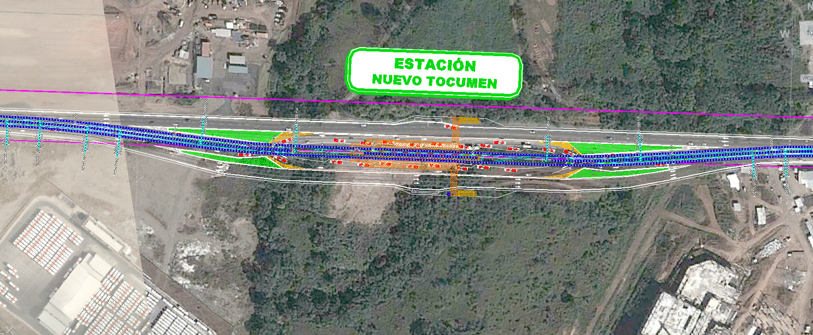
Descripción Conceptual de la estaciones
ESTACIÓN NUEVO TOCUMEN IMPLANTACIÓN

Slide 30
Descripción Conceptual de la estaciones
ESTACIÓN NUEVO TOCUMEN ESTACIÓN DE TRANSFERENCIA
PLANTA GENERAL
PLANTA ZONA DE PARADAS DEL METROBUS
CV
CV
FUTURAS EXPANSIONES

Slide 31
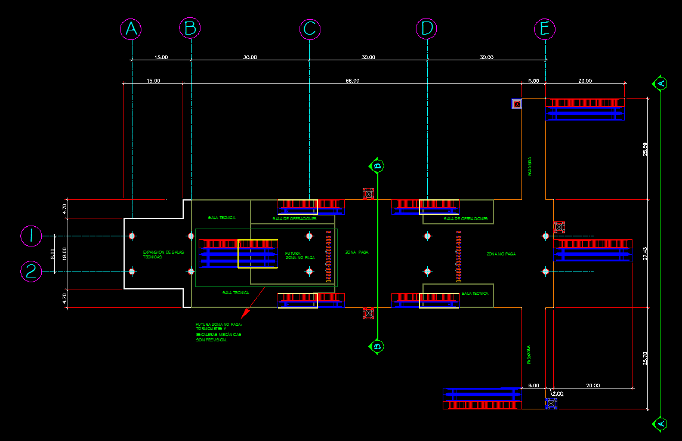
Descripción Conceptual de la estaciones
ESTACIÓN NUEVO TOCUMEN VESTIBULO
EXPANSION FUTURA

Slide 32
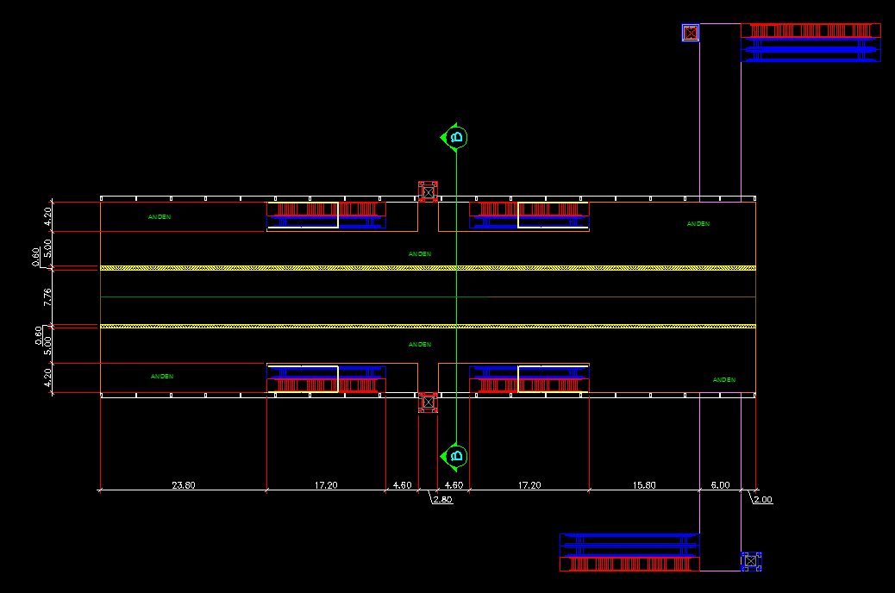
Descripción Conceptual de la estaciones
ESTACIÓN NUEVO TOCUMEN ANDENES

Slide 33
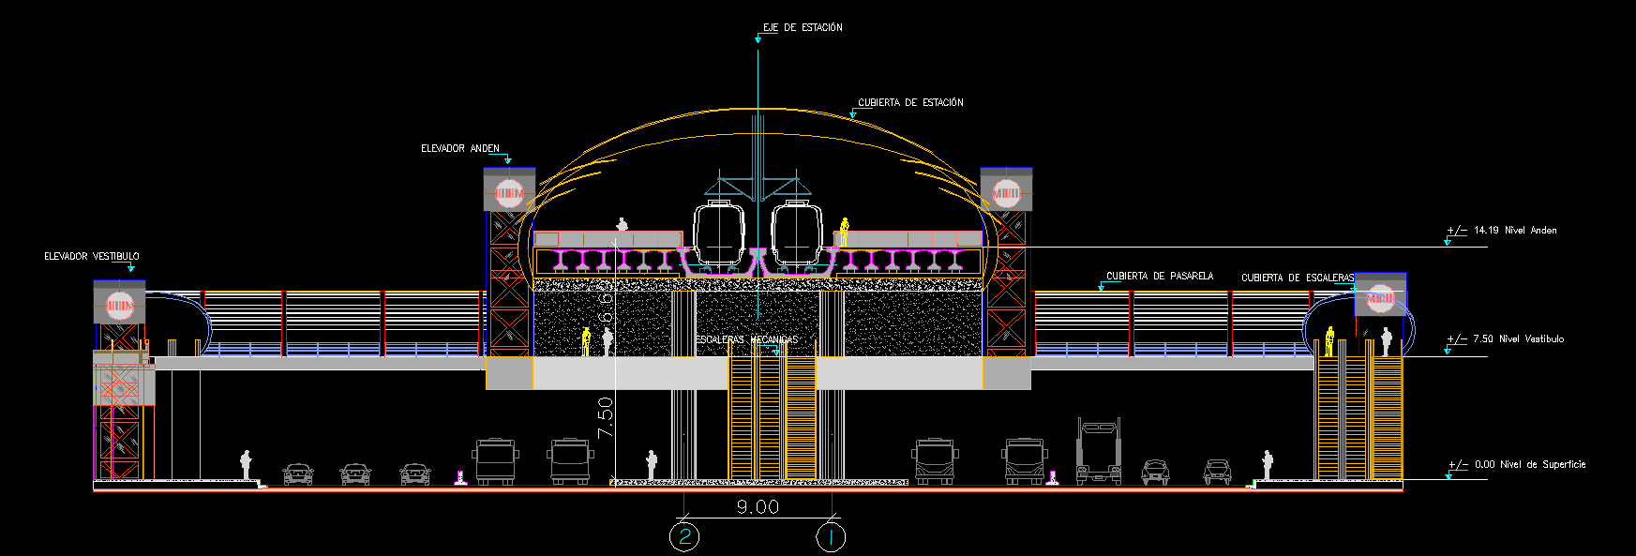
Descripción Conceptual de la estaciones
ESTACIÓN NUEVO TOCUMEN
SECCIÓN TRANSVERSAL A - A

Slide 34
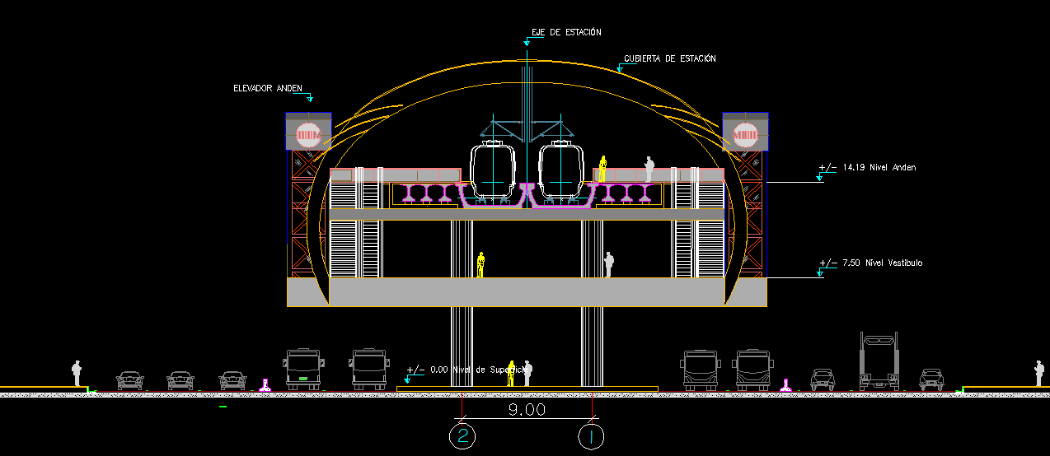
Descripción Conceptual de la estaciones
ESTACIÓN NUEVO TOCUMEN
SECCIÓN TRANSVERSAL B - B

Slide 35
II. CUBIERTAS Y CERRAMIENTOS LATERALES
Los diseños conceptuales de los planos son solamente ilustrativos.
Las estaciones deberán tener un aspecto abierto para permitir la entrada de luz natural, y una buena ventilación natural pero suficientemente resguardado, para asegurar una efectiva protección del sol y lluvia, considerando las condiciones climáticas extremas de la Ciudad de Panamá.
El diseño arquitectónico de las estaciones deberá combinar con el tipo de arquitectura utilizado en las estaciones elevadas de la L1 como para mantener una imagen que identifique al metro.
Para la L2 se podrán seguir lineamientos estéticos y de expresión arquitectónica resolviendo adecuadamente la integración urbana de la estación con su entorno, por medio de un carácter de estación lo mas “liviana” posible.

Slide 36
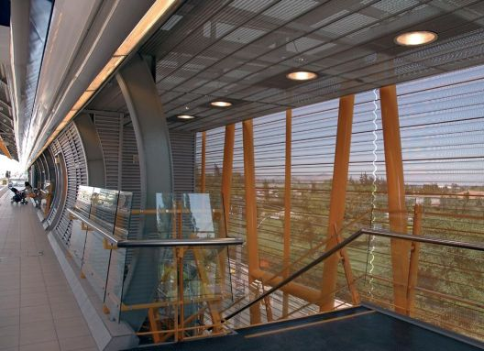
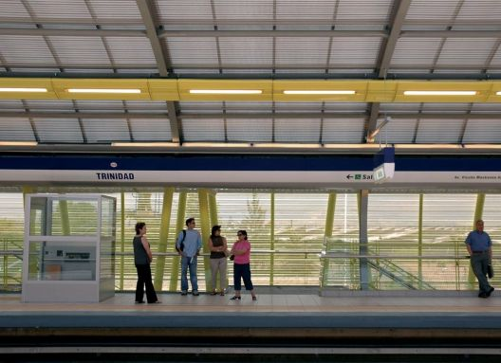
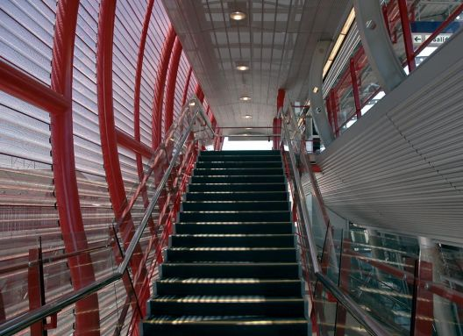
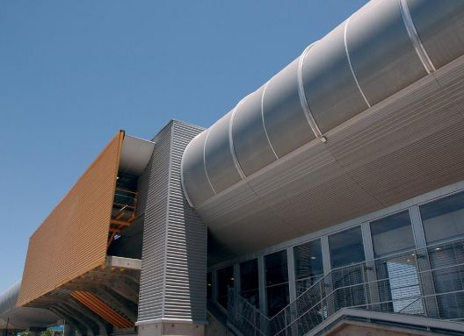
II. CUBIERTAS Y CERRAMIENTOS LATERALES

Slide 37
III. Materiales y acabados
Objetivos de la calidad de los materiales
Seguridad
Durabilidad
Estéticamente agradable
Fácil mantenimiento y reparación
Resistencia al Vandalismo
Acabados (a modo de ejemplo y sujetos a aprobación en los diseños):
Concreto a la Vista: (acabado con el sistema de pintura a base de copolimeros de acrilato de vinilo en solvente, en color similar al concreto).
Pisos: baldosas de granito prefabricado o de terrazo, poliuretano para transito intenso en las líneas de seguridad, cerámicas.
Revestimiento de paredes: laminas metálicas esmaltadas, mosaicos vitrificados, baldosas esmaltadas.
Cubiertas de techo principal y segundario: paneles continuos de lamina de aluminio, paneles aislantes en lamina de aluminio.
Tuberías y ductos para Instalaciones y servicios: deberán estar ocultos (tuberías y ductos no a la vista) e inaccesibles al pasajero.

Slide 38
IV. Restitución de Superficie
El PROYECTO contempla la reconstrucción de todas las instalaciones y elementos de la vía pública afectados por las obras, dotar de todas las facilidades necesarias para optimizar los accesos al Metro y mejorar la calidad urbana del entorno de las estaciones, como parte de los beneficios a los vecinos.
La SMP preparará diseños conceptuales del urbanismo alrededor de cada una de las estaciones , que serán entregados previamente a la etapa de diseño, en los cuales se identificarán cotas de los principales elementos y su geometría, para lograr el correcto diseño y construcción de la relocalización y soterramientos de servicios, llegadas de escaleras, ascensores, paradas de buses y otras instalaciones.
Se establecerá una previsión presupuestaria y un listado de precios unitarios para la ejecución de los trabajos de mejoramiento.

Slide 39
Gracias por su atención
Anotar el título del tema que está siendo explicado

